Slide 1
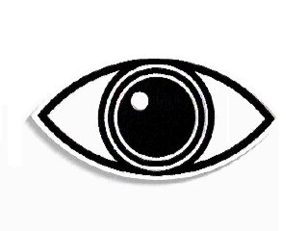

Slide 2
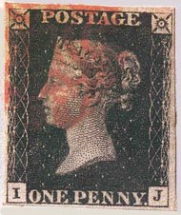
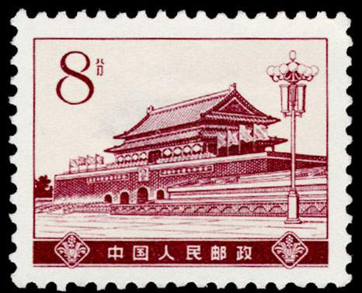

Slide 3
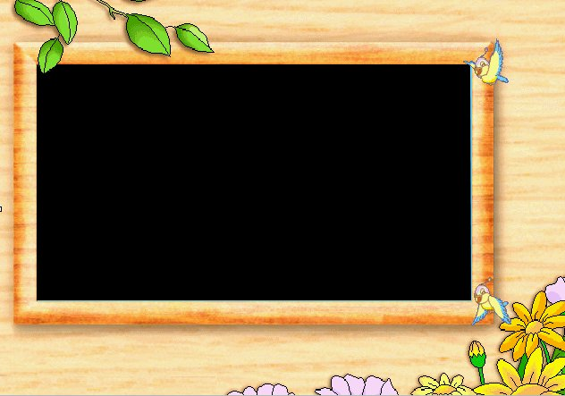


邮票齿孔的故事

Slide 4


我会读
chǐ
méi
dāo
cái
齿孔
一枚
小刀
裁 开
Iún dūn
sī
zhèng
yán jiū
伦 敦
撕开
邮 政
研 究
réng
biàn
jiǔ
仍然
方便
喝酒

Slide 5


我会读
一枚
伦 敦
裁 开
齿孔
撕开
邮 政
研 究
仍然
小刀
方便
喝酒

Slide 6

默读课文，边读边思考：
是谁发明了邮票打孔机？

Slide 7

· ·
阿切尔被那个人的举动吸引了。他想：
要是有一台机器能给邮票打孔，不是很好吗？阿切尔开始了研究工作。很快，邮票打孔机造出来了。用它打过孔的整张邮票，很容易一枚枚地撕开，使用的时候非常方便。英国邮政部门立即采用了这种机器。直到现在，世界各地仍然在使用邮票打孔机。

Slide 8
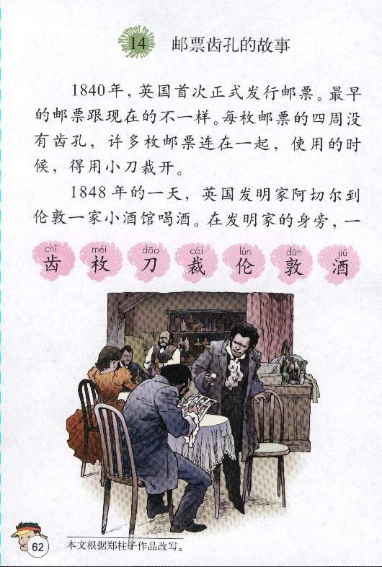


Slide 9

阿切尔被那个人的举动吸引了。他想：
要是有一台机器能给邮票打孔，不是很好吗？阿切尔开始了研究工作。很快，邮票打孔机造出来了。用它打过孔的整张邮票，很容易一枚枚地撕开，使用的时候非常方便。英国邮政部门立即采用了这种机器。直到现在，世界各地仍然在使用邮票打孔机。
· ·

Slide 10




那个人想了想，从西服领带上取一枚别针，在每枚邮票的连接处都刺上小孔，邮票便很容易地被撕开了，而且撕得很整齐。

Slide 11

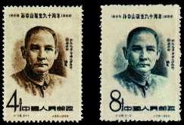
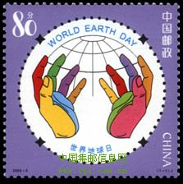
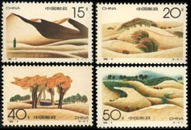
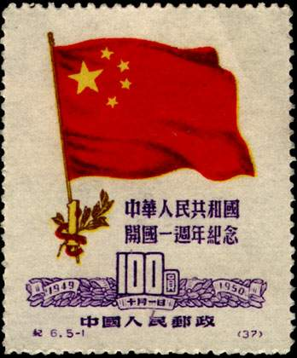
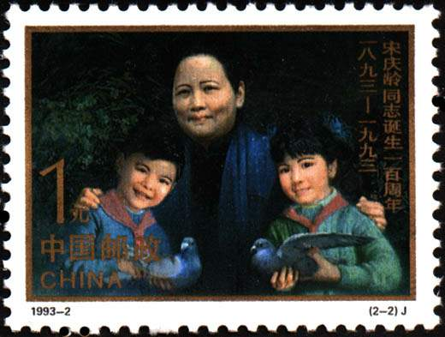
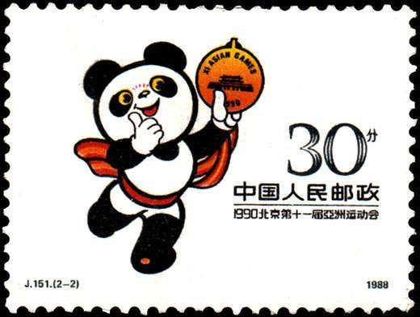
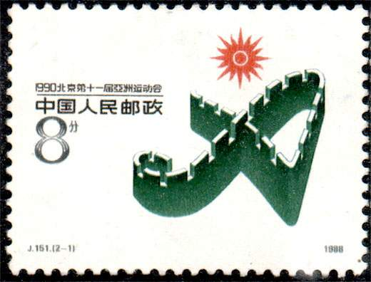
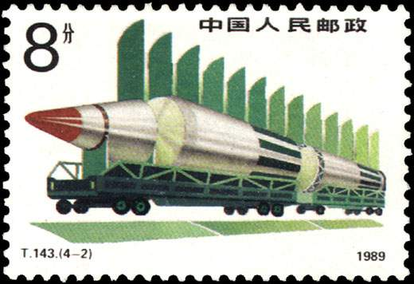
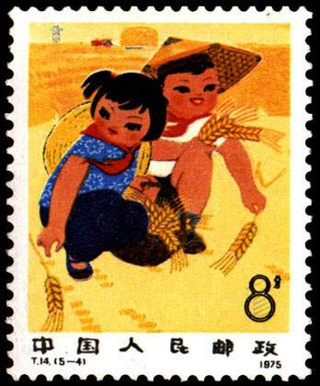
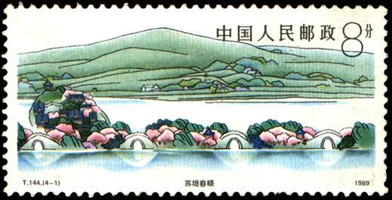
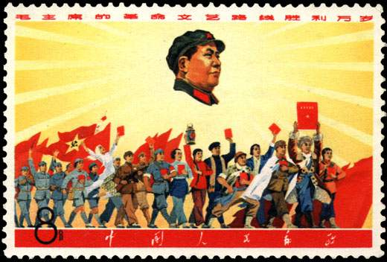
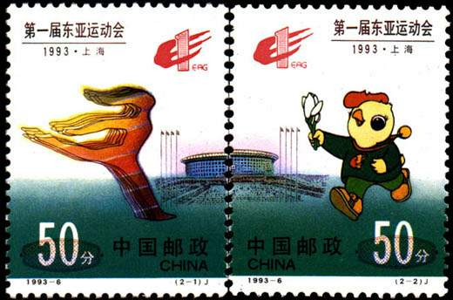
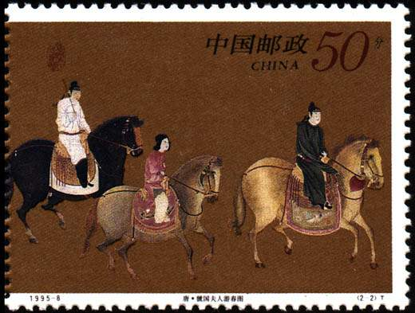
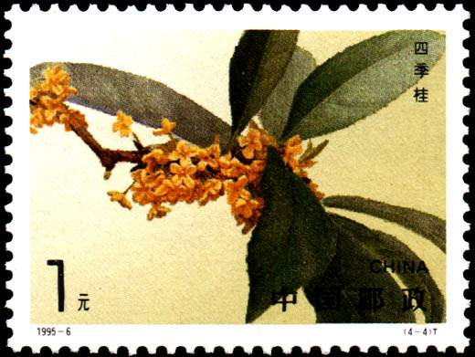
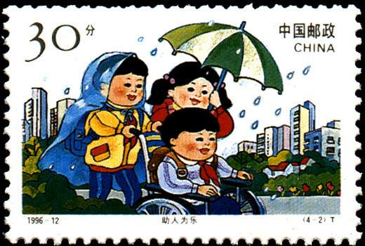
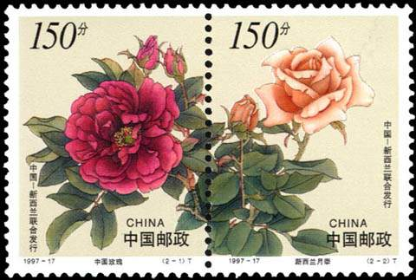
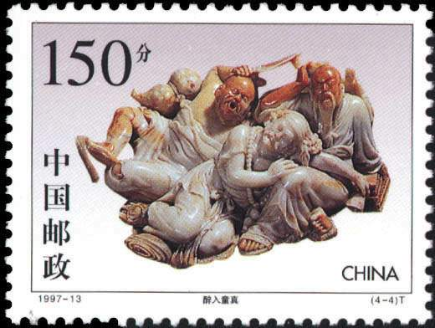
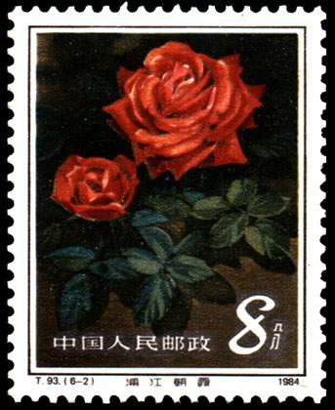
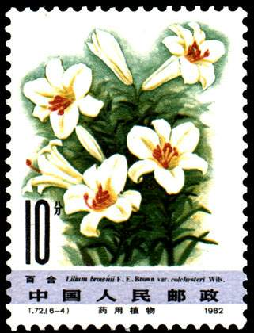
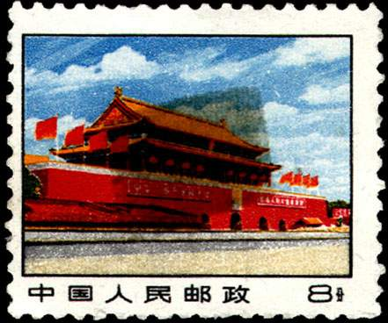
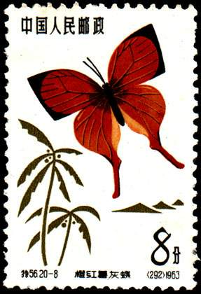


欣赏

Slide 12


下课了

